Slide 1
I filamenti magnetizzati nei plasmi di laboratorio e sul Sole
F. Alladio (ENEA, Frascati)
Fenomeno che sembra universale nei plasmi, richiede:
• Alta conduttivita’ elettrica
• Moti di rotazione non uniformi
• Compresenza di elicita’ di corrente e cinetica

Slide 2
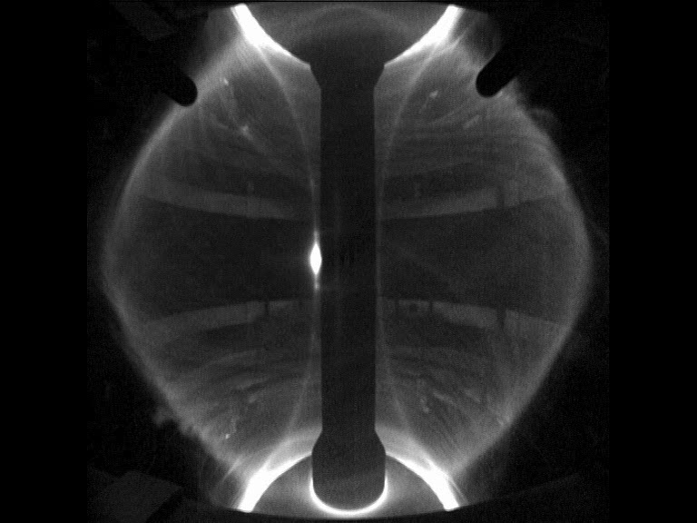
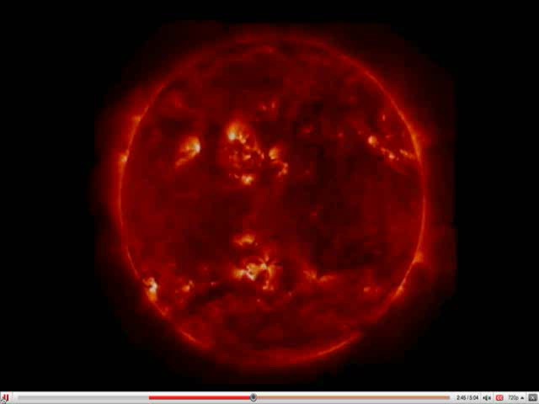
Le sfere di plasma rotanti e magnetizzate tendono a filamentarsi
…sia come oggetti di laboratorio dal raggio di 1.4 m
…che come stelle di diametro 1.4 Gm
MAST, esperimento di confinamento magnetico, Culham (UK)
Quali le analogie?
Quali le differenze?

Slide 3
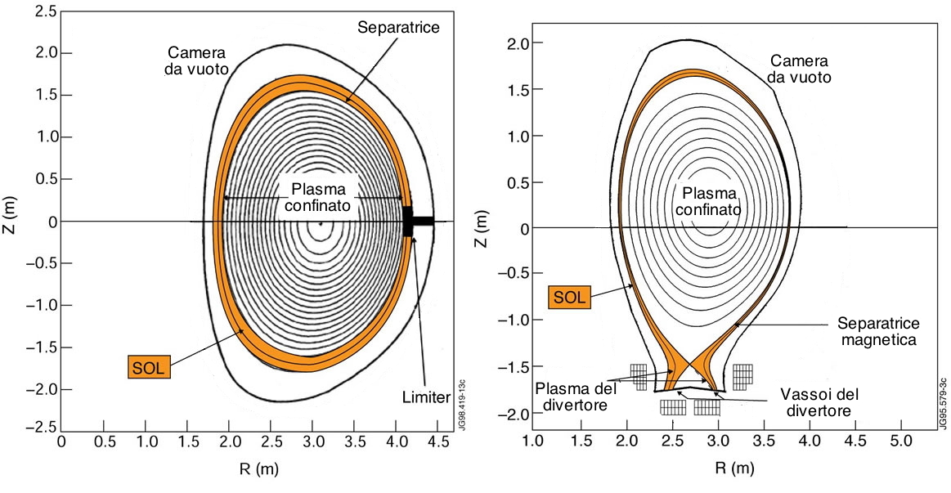
Filamenti in Laboratorio
Anni 1970-1980 Il divertore magnetico nei tokamak
Per minimizzare l’interazione del plasma con le pareti metalliche ed evitare che impurezze contaminino il plasma si inizia a sperimentare il ‘divertore magnetico’
ovvero l’introduzione di punti ad X (nulli del campo poloidale) al bordo del plasma

Slide 4
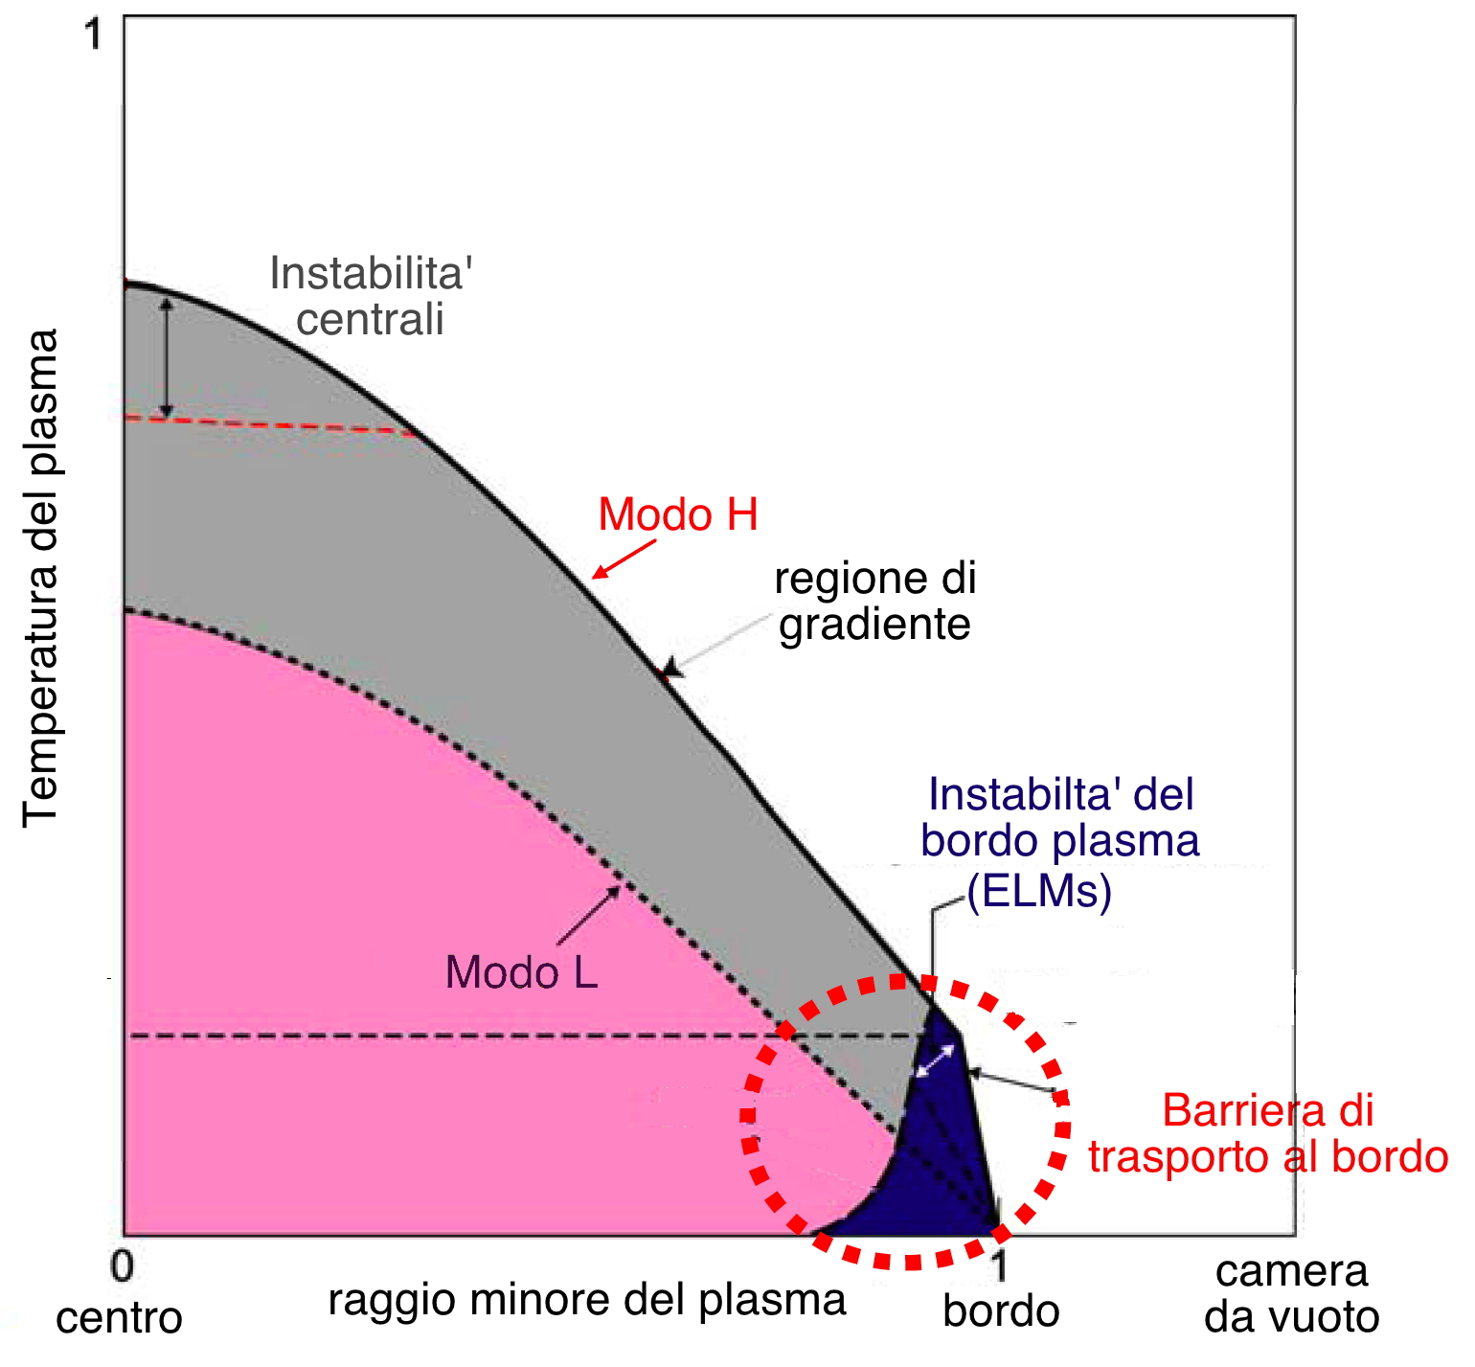
Filamenti in Laboratorio
Ma il ‘divertore magnetico’,
• invece di ripulire il plasma dalle impurezze metalliche che vengono staccate dalla parete
(lo fa in modo dubbio, l’alta densita’ di plasma e’ uno strumento molto piu’ efficace),
• dara’ il via ad una fisica nuova e del tutto inaspettata
Anno 1982: Il Tokamak ASDEX (Monaco di Baviera) scopre il “modo H” (High confinement)
In presenza di una sufficiente potenza di riscaldamento addizionale del plasma
il divertore magnetico forma una barriera di temperatura al bordo “Piedistallo”:
il confinamento dell’energia aumenta, ma si instaura una serie di instabilita’
del bordo del plasma (ELMs)
(Edge Localized Modes)

Slide 5
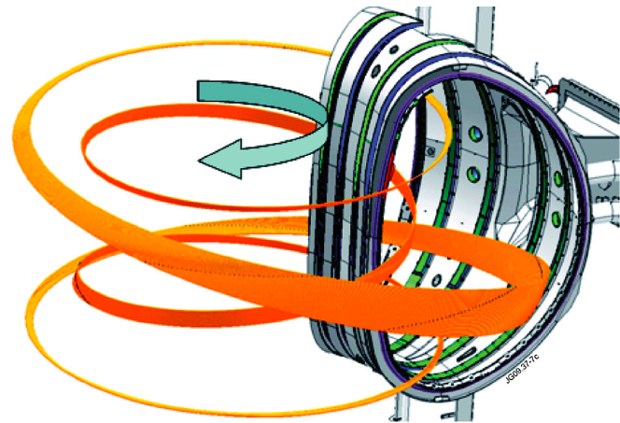
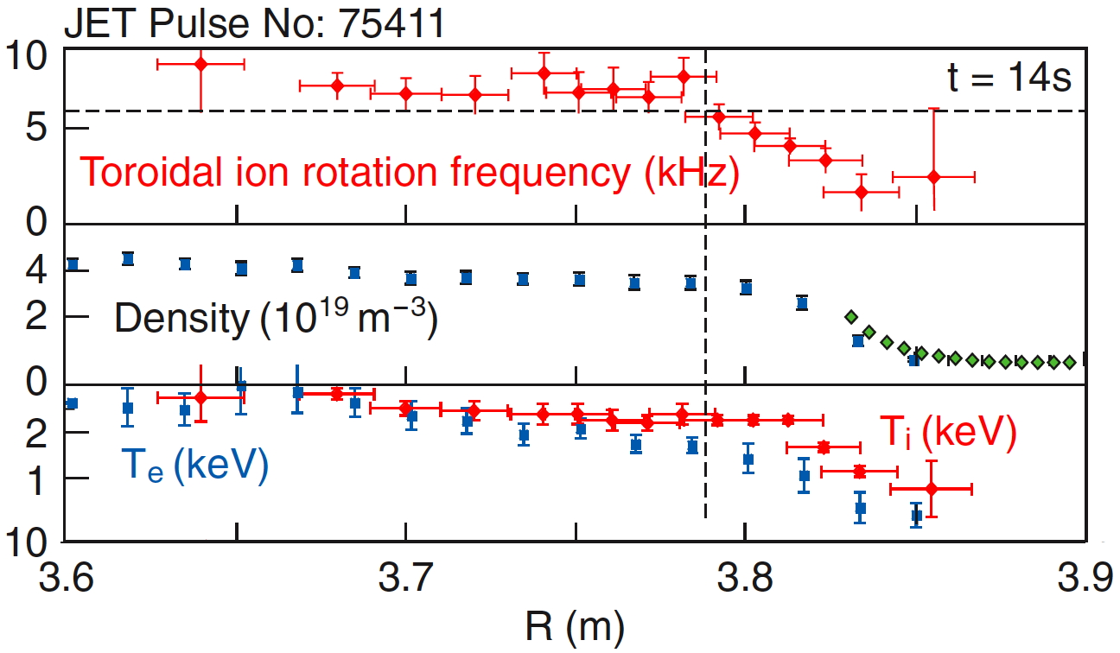
Occorreranno tuttavia piu’ di 20 anni per capire che gli ELMs sono dei filamenti di plasma
I filamenti nascono su valori interi (q_{ped} =4,5…)
della trasformata rotazionale inversa, che
sono tipici del “Piedistallo”
… che e’ anche uno “shear-layer” di velocita’
JET data - E. Solano et al.
PRL 104, 185003 (2010)
Filamenti in Laboratorio

Slide 6
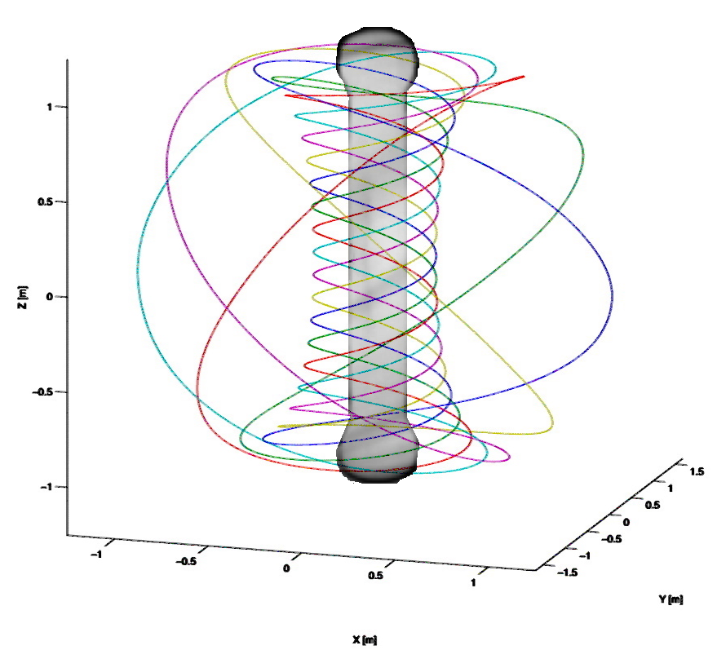
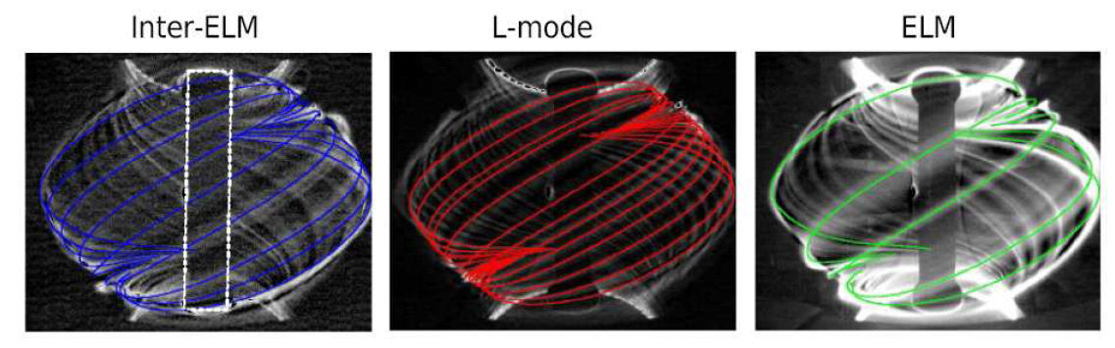
Filamenti in Laboratorio
I filamenti sono visibili solo sul lato esterno del toro di plasma:
ELMs sul Tokamak Sferico (R₀/a≈1.5) MAST di Culham
(2007), osservati in luce visibile
• sono circa allineati al campo magnetico di equilibrio
• lunghezza parallela al campo =8 m
• lunghezza perpendicolare =2.5 cm
La filamentazione, piu’ evidente durante gli ELM, e’ comunque un fenomeno ubiquito del bordo

Slide 7
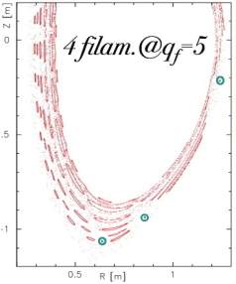
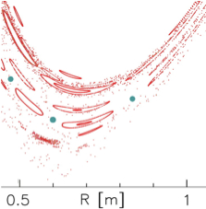
• Filamenti con temperatura (T_{ef}≈80 eV vs. T_{eSOL}≈20 eV) densita’ (n_{ef}≈2 •10¹⁹ m⁻³ vs. n_{eSOL}≈0.2•)
piu’ alta rispetto al plasma di bordo (Scrape-Off-Layer, SOL plasma)
• Portano correnti nette I_{fil}≈200 A, in ogni filamento concordi alla corrente toroidale, che pero’
non bastano a confinare la pressione nei filamenti ≈350 Pa
• Le correnti dei filamenti ergodizzano il plasma di bordo
La corrente si chiude poi sul lato interno del toro, tramite
elettroni che fluiscono nel campo ergodico
L’ergodizzazione del plasma di bordo rende i filamenti la zona a piu’ alto confinamento provocando su di loro una
“gravita’ efficace”
un esempio di anti-buoyancy
Filamenti in Laboratorio

Slide 8

Filamenti in Laboratorio
I filamenti ruotano inizialmente alla velocita’
angolare del Piedestallo ( ≈1-2•10⁴ s⁻¹)
In circa 100 μs la loro velocita’ angolare rallenta,
e vengono accelerati radialmente verso l’esterno fino ad essere espulsi dal bordo del plasma
rilasciano sul divertore una porzione cospicua
(fino al 20%) dell’energia che sta nel piedistallo
Tra i fenomeni piu’ interessanti …
ma anche piu’ maligni per un eventuale reattore!
2R_{equator}≈1.4 m
≤10⁻¹ non sono tubi di flusso (e’ B che trascina il plasma e non il plasma che trascina B)
bensi’ perturbazioni magnetiche che smuovono flussi di materia e perturbazioni di densita’
Se fossero tubi di flusso che trasportano il loro flusso magnetico
• dovrebbero vedersi anche all’interno (non e’ cosi’!), inoltre
• come resterebbero allineati a ? (q al bordo: 4->∞) (i filamenti in moto non riconnettono!)
• I_{fil}≈200 A di corrente pochi per confinare la pressione del filamento ≈350 Pa

Slide 9
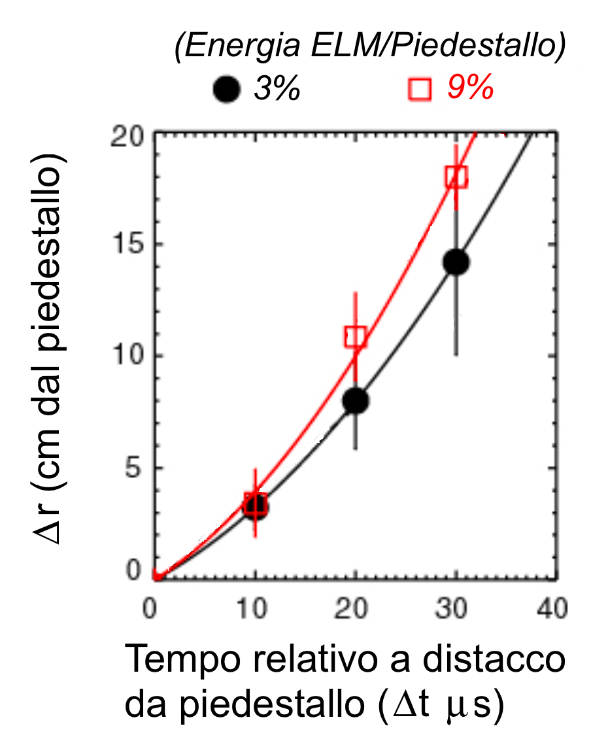
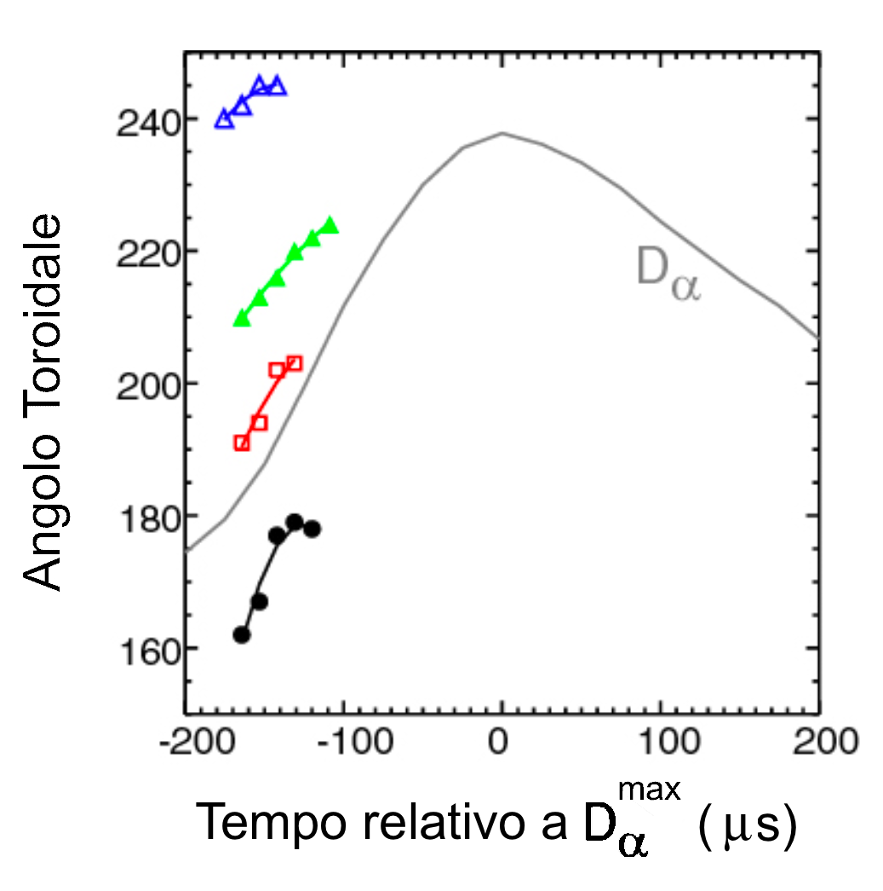
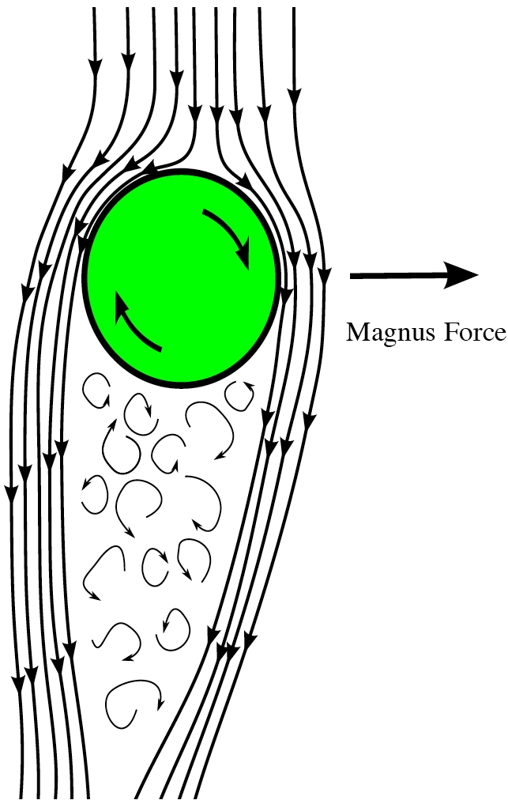
• I filamenti ruotano inizialmente alla velocita’ angolare del piedestallo ( ≈1-2•10⁴ s⁻¹)
• Poi (in <100 μs) vengono accelerati verso l’esterno (1.2•10 ⁸ ms ⁻² ) fino ad essere espulsi
• Al tempo stesso la loro velocita’ angolare rallenta ancor di piu’ (2.2•10 ⁸ ms ⁻² )
Diversi
filamenti
… il rallentamento angolare e’ eccessivo per essere spiegato dalla conservazione del momento angolare o dalla viscosita’…
Spiegabile tramite presenza di “spin interno” effetto Magnus
…(J. Wesson, The Science of Soccer, IoP Publishing, 2002 …) !
Filamenti in Laboratorio

Slide 10
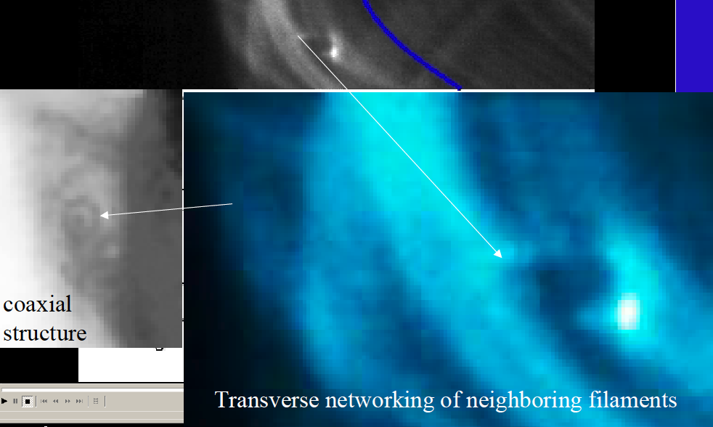
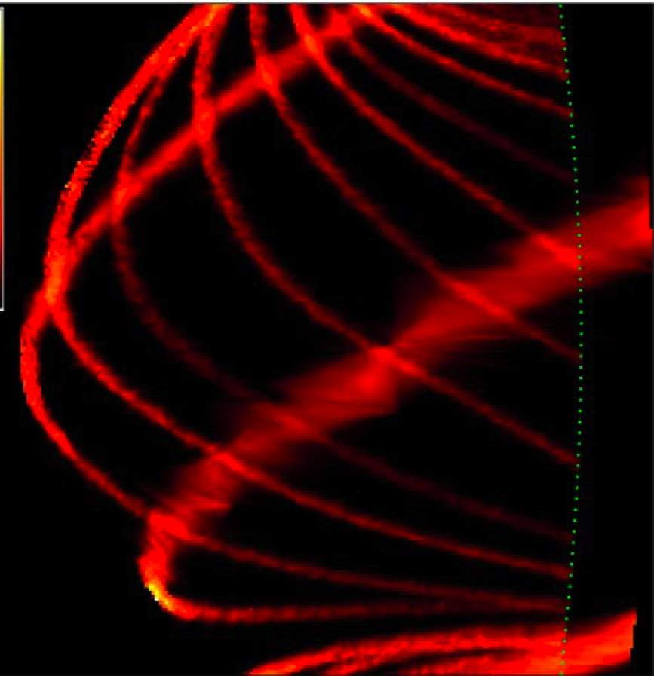
Filamenti in Laboratorio
Ci sono infatti “indizi” della presenza di una rotazione interna u₁ nei filamenti:
Alcune “indizi” della rotazione interna su MAST:
strutture “coassiali” trasverse al filamento striature trasverse all’asse di rotazione del plasma

Slide 11
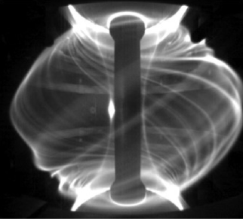
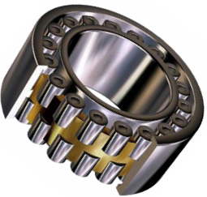
Filamenti in Laboratorio
L’osservazione piu’ interessante e’ che il piedistallo e’ una discontinuita’ di velocita’ (“shear-layer”) tra:
la parte piu’ interna del plasma (50 km/s > velocita’ di fuga dalla terra) spinta dagli acceleratori di atomi neutri del riscaldamento NBI (Neutral Beam Injection)
e la parte piu’ esterna del plasma, frenata dall’interazione con la parete
*Una interpretazione intuitiva: dalla discontinuita’ di velocita’ si sfrangiano dei vortici elongati nella direzione di B che agiscono come un “cuscinetto a rulli” per minimizzare l’attrito del plasma rotante sulla prima parete
Il filamento ruota su se’ stesso, in direzione opposta
alla rotazione del plasma nel laboratorio

Slide 12
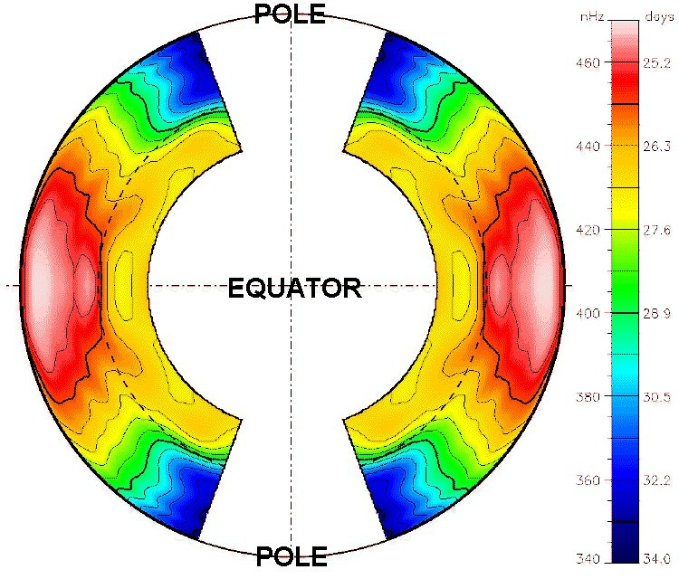
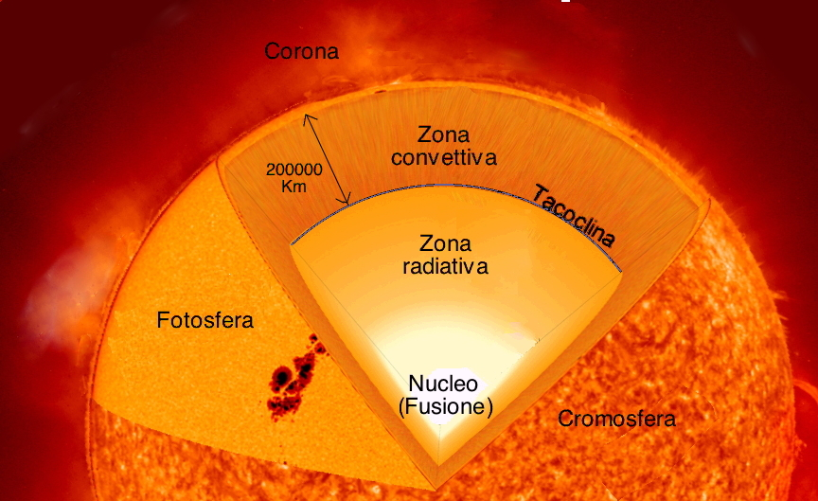
L’Eliosismologia ha rivelato la struttura interna del Sole nel sua meta’ raggio piu’ esterna → e la “Rotazione differenziale” del Sole
Periodo di rotazione su se’ stesso del Sole
Zona Radiativa: rigida in 28 giorni della
Zona Convettiva: 25 giorni Equatore, 34 Poli
brusca discontinuita’ nella rotazione
a 2/3 del raggio detta “Tacoclina”
“Tacoclina”: spessa meno del 4% del raggio del Sole e
• sotto la Tacoclina
rotazione rigida
• sopra la Tacoclina
rotazione differenziale
Filamenti sul Sole

Slide 13
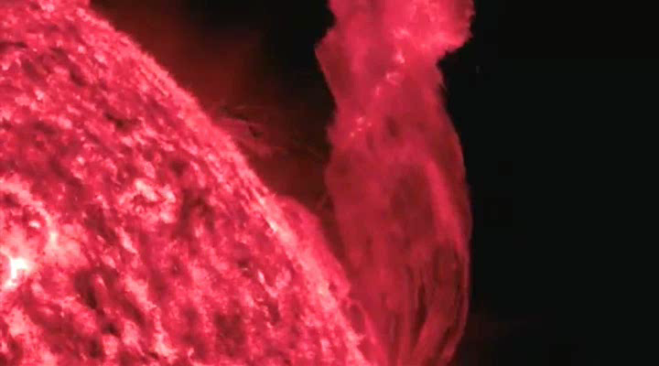

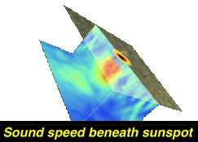
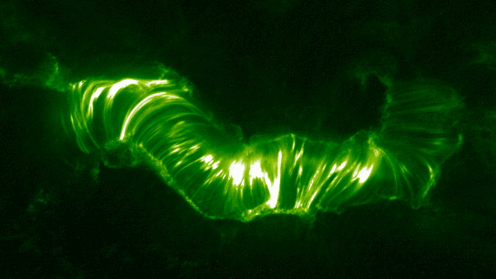
Filamenti sul Sole
Dalle Macchie Solari
fuoriescono Tubi di flusso con linee di forza avvitate ad elica: i Tubi di flusso
sono percorsi da intense
correnti elettriche
“Tubi di flusso e di corrente” con linee
avvitate ad elica provengono dalle
profondita’ della Zona Convettiva
raggiungono la Fotosfera e la forano con le due polarita’ magnetiche delle Macchie Solari
Corrente elettrica

Slide 14
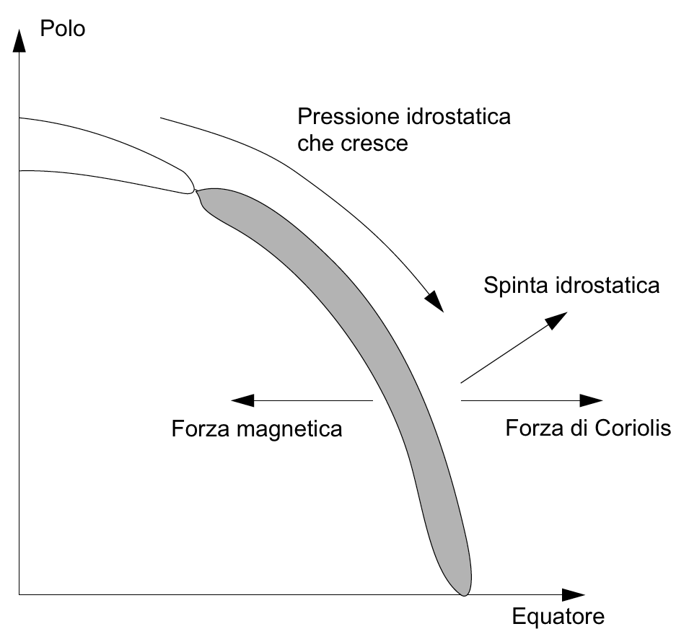
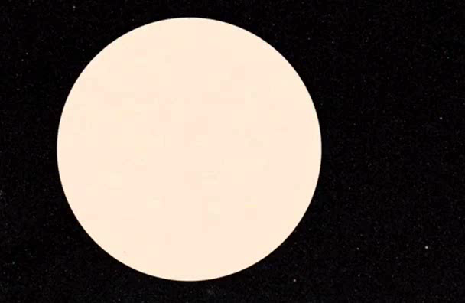
Filamenti sul Sole
L’interpretazione dei dati indica che sulla Tacoclina c’e’ un accumulo di linee di campo magnetico (B≈10⁵ G) quasi allineate alla direzione di rotazione del Sole su se’ stesso
L’intenso calore che giunge dalla “Zona Radiativa” sulla Tacoclina la puo’ perturbare e dei tubi di flusso magnetico
si possono destabilizzare:
≈10⁵ sono veri tubi di flusso (e’ il plasma che trascina B)
Tubi di flusso tendono a distaccarsi
dalla Tacoclina, galleggiano rispetto
al plasma circostante e salgono per buoyancy verso la Fotosfera,
se le loro linee di forza sono abbastanza avvolte, ovvero se contengono al loro
interno abbastanza corrente elettrica,
raggiungono la Fotosfera restando quasi in forma di tubi e la forano con le due
polarita’ magnetiche delle Macchie a
≈1

Slide 15
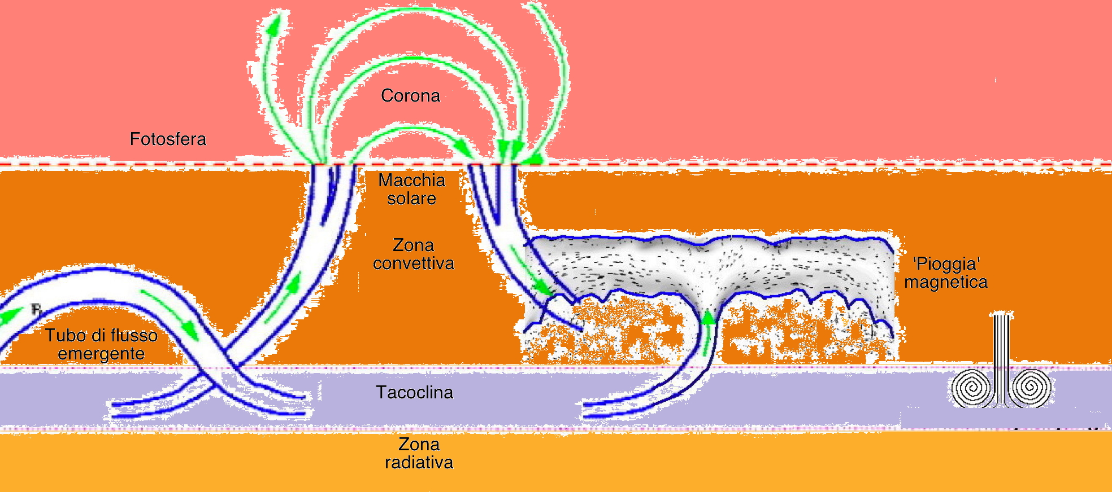
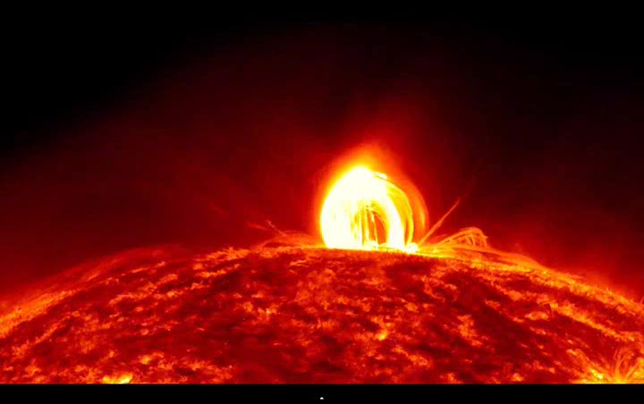
La “meteorologia” dei filamenti di plasma
magnetizzati e rotanti sul Sole
La "Tacoclina” oltre ad ospitare la discontinuita' di rotazione del plasma puo’ esser vista come un vero e proprio "oceano" di campo magnetico
da tale oceano si alzano come "nuvole" filamenti magnetizzati di plasma rotanti al loro interno come uragani, se gli uragani non sono abbastanza avvolti, ovvero se la corrente elettrica che contengono non e’ sufficiente, si disfano lasciando ripiovere il campo magnetico sulla Tacoclina
“pioggia” che parte da
sopra la Fotosfera →
Filamenti sul Sole

Slide 16
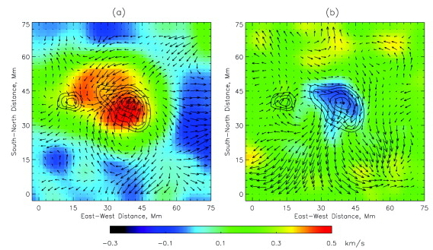
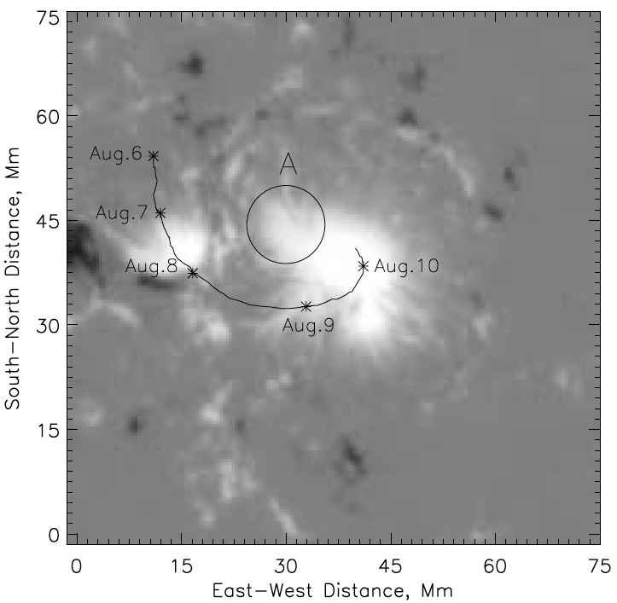
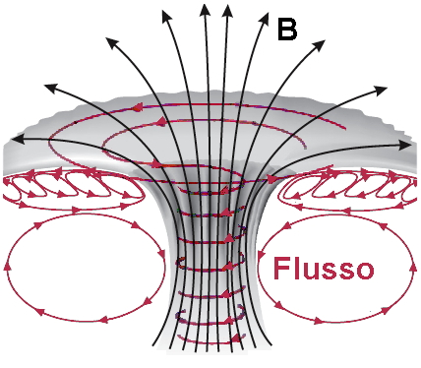
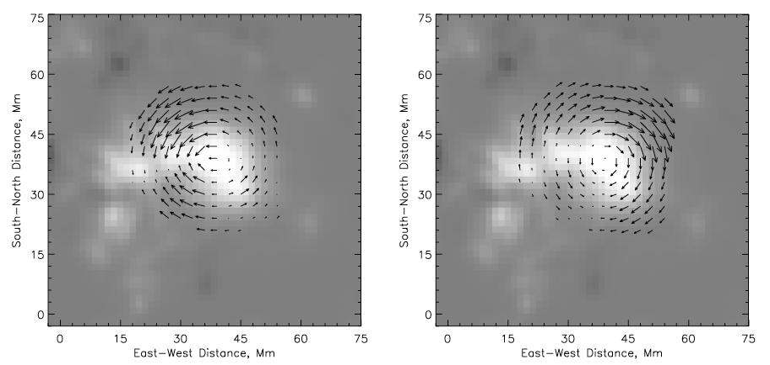
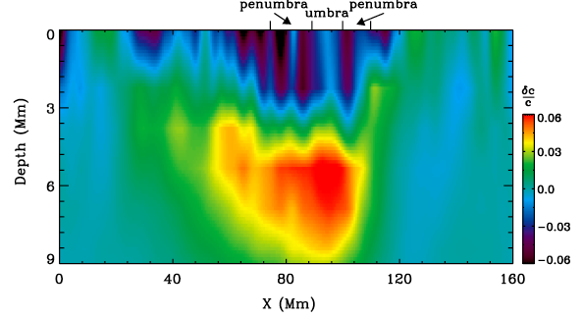

Anche nel Sole i filamenti magnetizzati portano corrente e ruotano al loro interno
Fotosfera
magnetizzazione
0-3 Mm 9-12 Mm profondita’
Contorni = B_{z}
Junwei Zhao, ApJ 2010
Campo di velocita’ (frecce horiz., colore z-vertic.)
Fotosfera
0-3 Mm 9-12 Mm profondita’
Fotosfera
Filamenti sul Sole

Slide 17
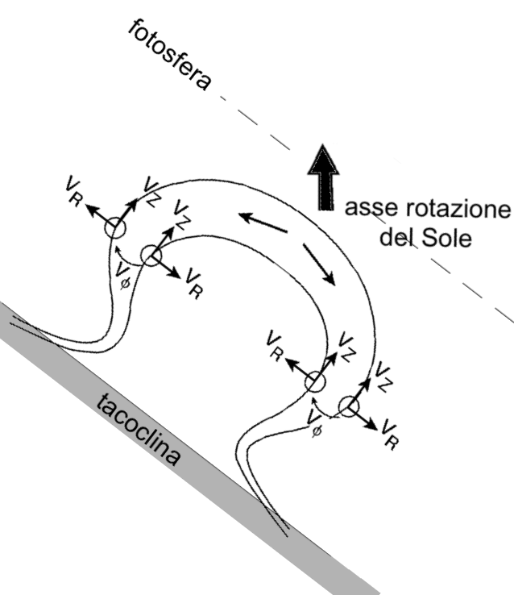
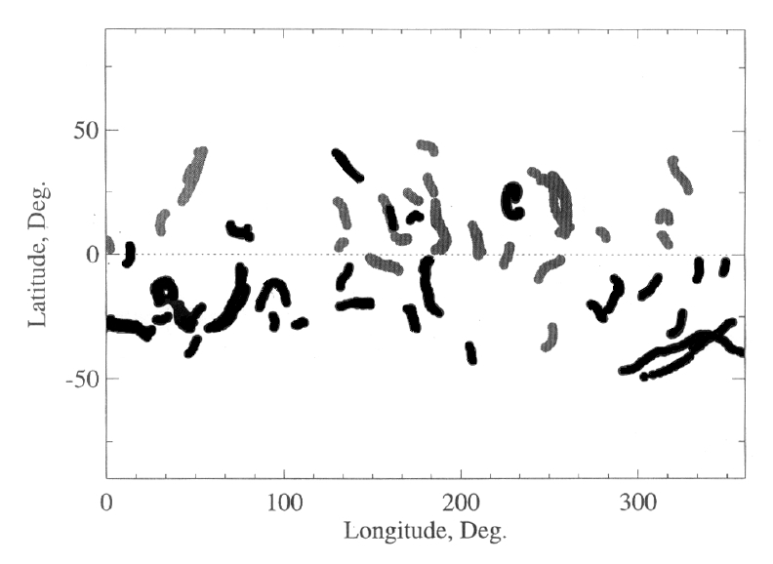
Analogie con il Sole: anche nel Sole i filamenti magnetizzati ruotano al loro interno
e portano corrente lungo B
Effetto emisferico j_{z}B_{z}
Effetto emisferico Coriolis
Emisfero nord: j_{z}B_{z}>0
Emisfero sud : j_{z}B_{z}<0
Pevtsov JAA 2008
Y.M. Wang ApJ 2013
Nel ciclo completo di 22 anni della Dinamo Solare: ogni 11 anni il campo magnetico
si rovescia in tutte le componenti: Macchie Solari, Tacoclina, Dipolo Nord-Sud
… ma restano inalterati nei due emisferi i segni di due quantita’:
• l’elicita’ cinetica: … forza di Coriolis
• l’elicita’ di corrente: … j_{z}B_{z}
Filamenti sul Sole

Slide 18
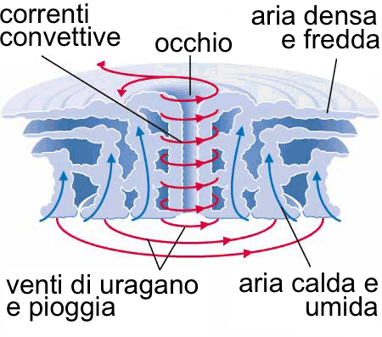
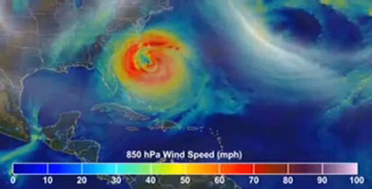
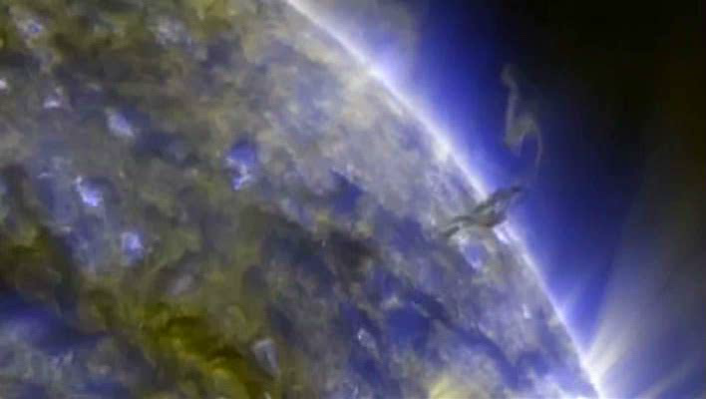
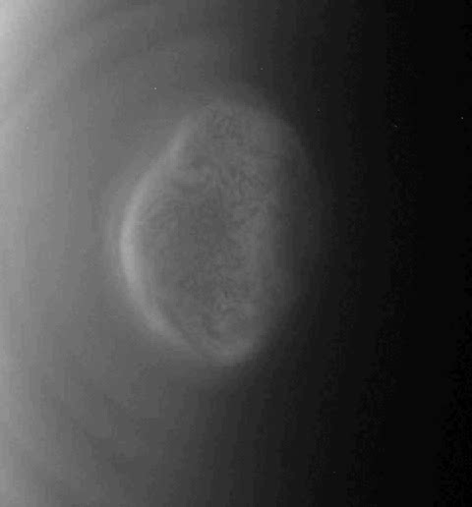
Filamenti sul Sole
Uragano
inverso
(Sole)
la convezione termica dell’aria su un oceano caldo che procede attraverso transizioni di fase (vapore acqueo, pioggia, grandine) fenomeni elettrici (fulmini) effetti chimici (grani e polveri)
La forza di Coriolis cerca
di spegnere la convezione
contenendola a ruotare
Sono le transizioni di fase
che continuano ad
alimentare l’Uragano!
Uragano
(Terra)
Una meteorologia di filamenti di plasma magnetizzati e rotanti che svolge nel terzo piu' esterno del raggio solare il ruolo di nuvole e fluidi sui pianeti?
(metano su Titano)

Slide 19
Differenze:
Valore del beta di plasma
• Sole: ≈10⁵-1 (Fotosfera) Laboratorio <0.1
• Sole: Tubi di flusso e corrente Laboratorio: Perturbazioni magnetiche
che trascinano la densita’
• Sole: Buoyancy Laboratorio: Anti-buoyancy,
…ma moto sempre verso l’esterno
Somiglianza lato esterno sfera apparente:
• Sole: piedi su tacoclina Laboratorio: Ergodicita’ su lato interno
Disomogeneita’ lungo il filamento
• Sole grandi variazioni Laboratorio: omogeneo, poca strada

Slide 20
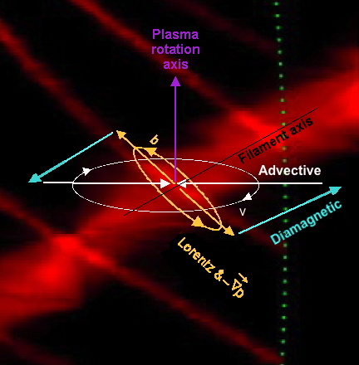
In un sistema di riferimento rotante con il “piedistallo” il plasma di bordo e’ visto come una corrente di materia controrotante: u₀=-Ω_{o}R_{eq}sinλ (λ latitudine toro sferico)
le forze advettive (Coriolis e centrifuga) sono bilanciate entro il filamento da e dalla forza di Lorentz di una corrente uniforme entro il filamento, ove σ(>0) e’ la conduttivita’ ed α il coefficiente di dinamo, σα≈+0.5 nei filamenti di MAST (α>0 dinamo - stessa direzione della corrente di equilibrio, α<0 anti-dinamo)
• per garantire l’equilibrio longitudinale del filamento ci deve pero’ essere anche una corrente diamagnetica transversa al filamento (difficile da misurare)
rotazione interna u₁ nei filamenti
Filamenti in Laboratorio

Slide 21
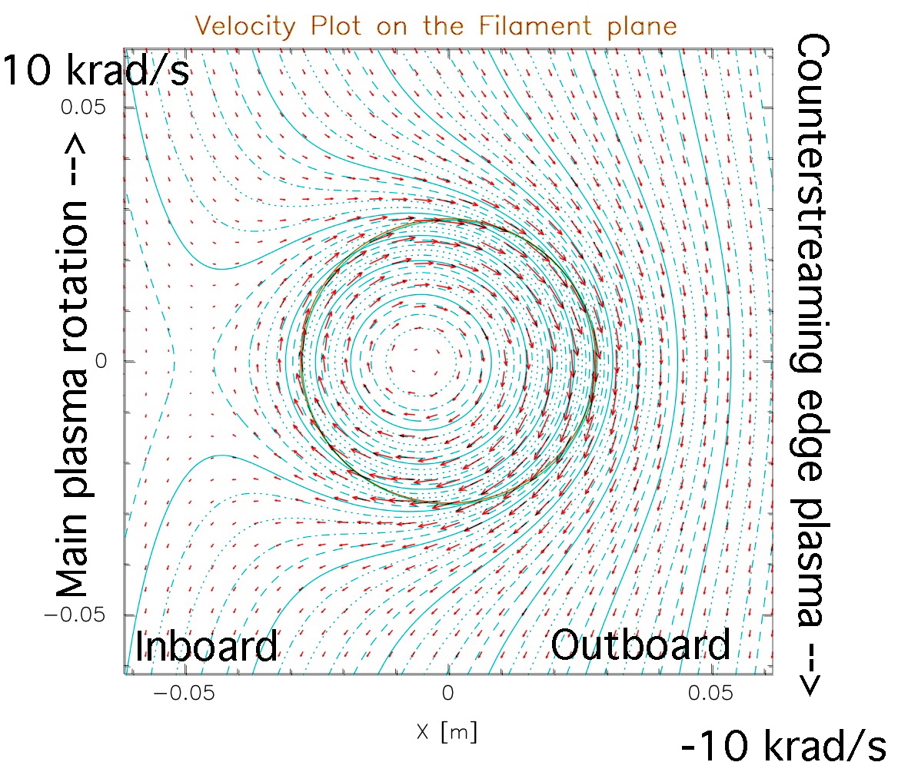
• Il bilancio delle forze costringe il filamento a ruotare su se’ stesso,
in direzione opposta alla rotazione del plasma nel laboratorio*
• Per un filamento dinamo (α>0), la velocita’ di spin interno
cresce con la distanza dall’asse del filamento; ad un certo
raggio (eq. di 2º grado senza piu’ soluzione per u₁) il bilancio
e’ impossibile: la forza magneto-centrifuga eccessiva non
e’ piu’ compensabile con la forza di Lorentz e con
questa e’ la condizione che detta il raggio del filamento
…aggiungendo
l’anti-buoyancy
• Un filamento anti-dinamo (α<0) non ha invece nessuna scala
Filamenti in Laboratorio

Slide 22
• La corrente interna al filamento non viene trasportata da un movimento di flusso magnetico, ma e’ un effetto dinamo: una corrente consente il bilancio meccanico del filamento
• La corrente si chiude poi sul lato interno del toro, tramite
elettroni che fluiscono nel campo ergodico
Molto piu’ importante dovrebbe essere la viscosita’, che probabilmente detta
il numero dei filamenti e l’ andamento della rotazione nel filamento per
distanze dall’asse maggiori di : e’ stato (per ora) usato con N=2-3
Si ottiene per il raggio di ogni filamento:
ove B_{eq} e’ il campo sull’equatore (R=R_{eq}) e ρ_{fil} la densita’ di massa
Per MAST si ottiene (per N=2-3) =2.8-1.8 cm in buon accordo con =2.5 cm
Filamenti in Laboratorio

Slide 23
Filamenti in Laboratorio
Ma su MAST si e’ utilizzato il dato sperimentale I_{fil}≈200 A, ovvero σα≈+0.5
Per generalizzare serve una prescrizione su σα [rad/m] …
Una condizione simmetria non-esatta lungo il filamento ovvero un disallineamento
periodico tra e , se riferita al piedestallo fornisce:
Usando q_{Pedestal} =5, N=2 per la velocita’ e si ottengono:
normalizzata al raggio maggiore R₀
I_{fil} normalizzata alla corrente totale
nel magnete toroidale I_{TF}
Entrambi prodotti
tra due beta
beta rotazionale del plasma all’equatore
beta termico del plasma nel filamento

Slide 24
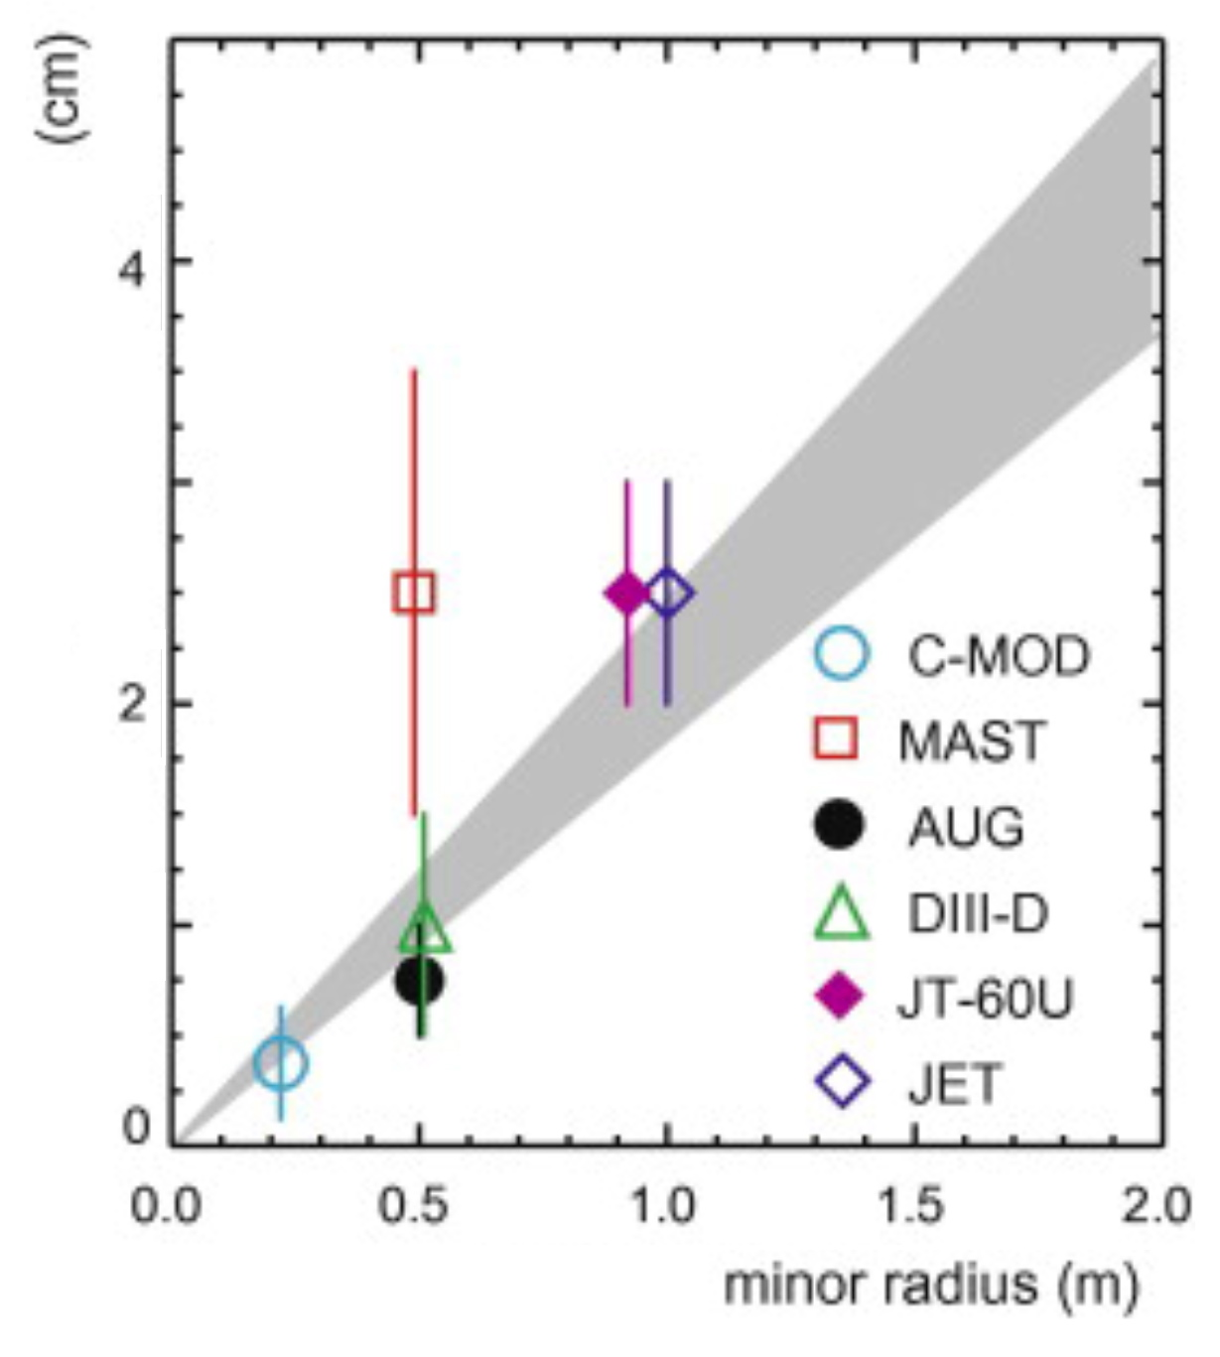
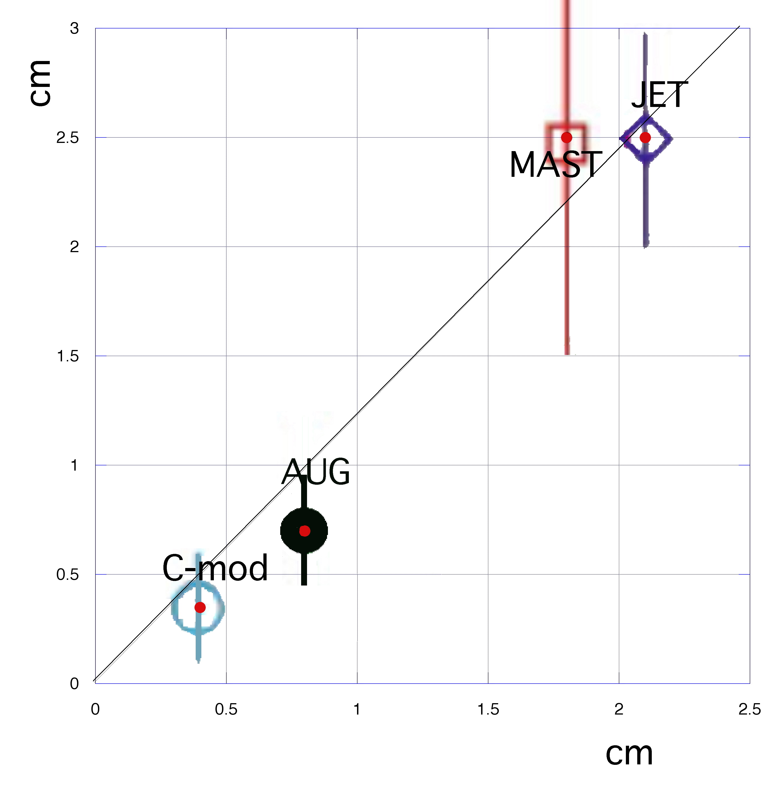
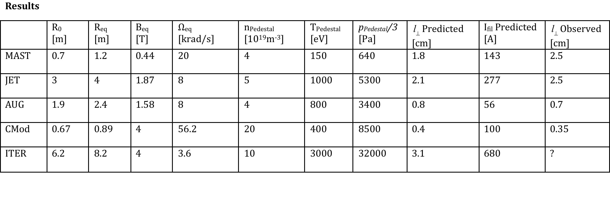
Filamenti in Laboratorio
observed
observed
2betas scaling

Slide 25
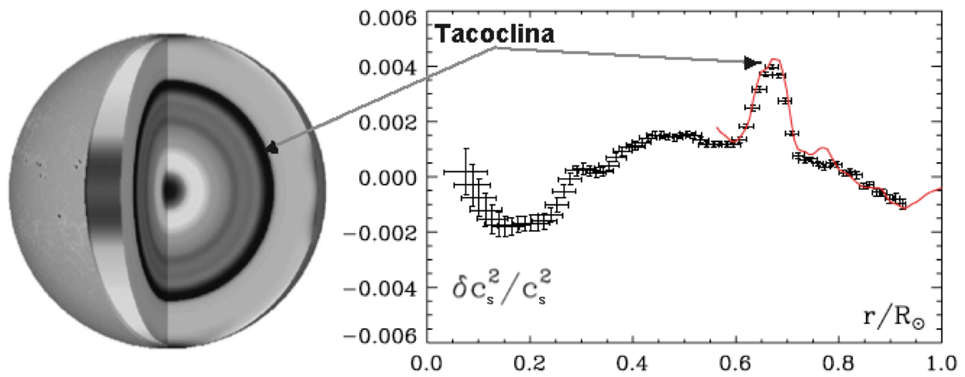
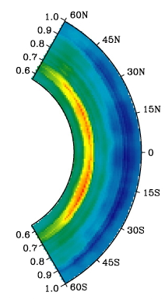
Filamenti sul Sole
L’ analogia meteorologica potrebbe essere qualcosa di piu’ che una analogia?
I dati eliosismologici sulla velocita’ sonora mostrano una gobba inaspettata sulla tacoclina:
Campo ordinato su superfici magnetiche nella tacoclina? (Fase -1)
Campo meno ordinato nei filamenti ? (Fase -2)
Campo ergodico nei filamenti che si frantumano e ricadono sulla tacoclina? (Fase -3)
Riconnessioni magnetiche possono rilasciare calore latente, quasi fossero transizioni di fase?
Conclusione
Benche’ le differenze siano cospicue, soprattutto quella tra e , le informazioni
che vengono dalle osservazioni solari sono quasi complementari a quelle che si ottengono
in laboratorio: ci puo’ essere un reciproco aiuto tra I due campi?

Slide 26
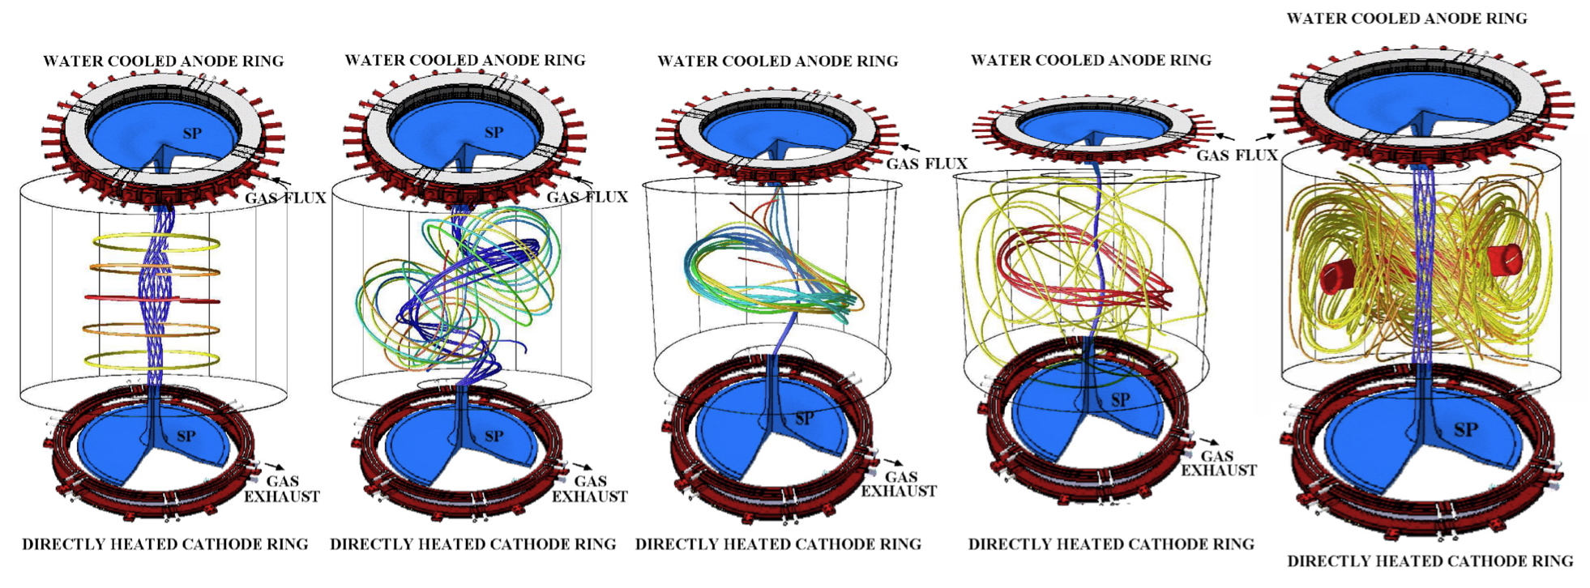
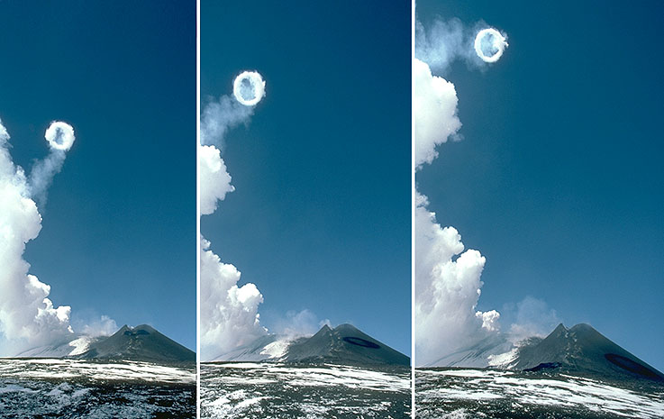
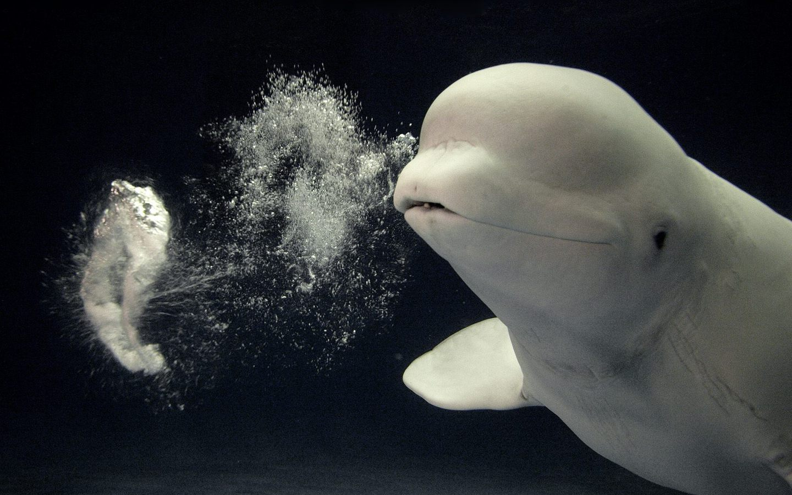
Filamenti in Laboratorio
Presso l’ ENEA di Frascati e’ in arrivo un esperimento per produrre filamenti di plasma
che potrebbe avere interesse per l’ Astrofisica (un getto + un toro di plasma)
PROTO-SPHERA: come funziona un Tokamak Sferico con il ‘palo centrale’ di plasma?
Anelli di fumo eruttati dall’Etna
Anelli d’aria fatti per gioco da un Beluga

Slide 27
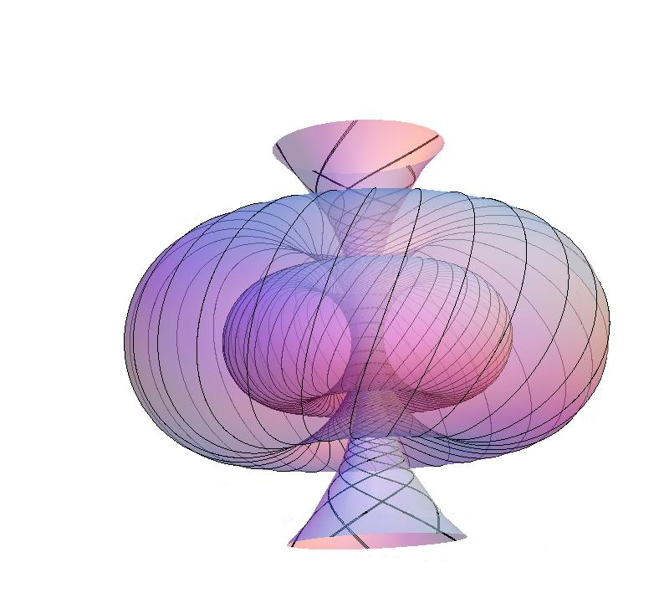
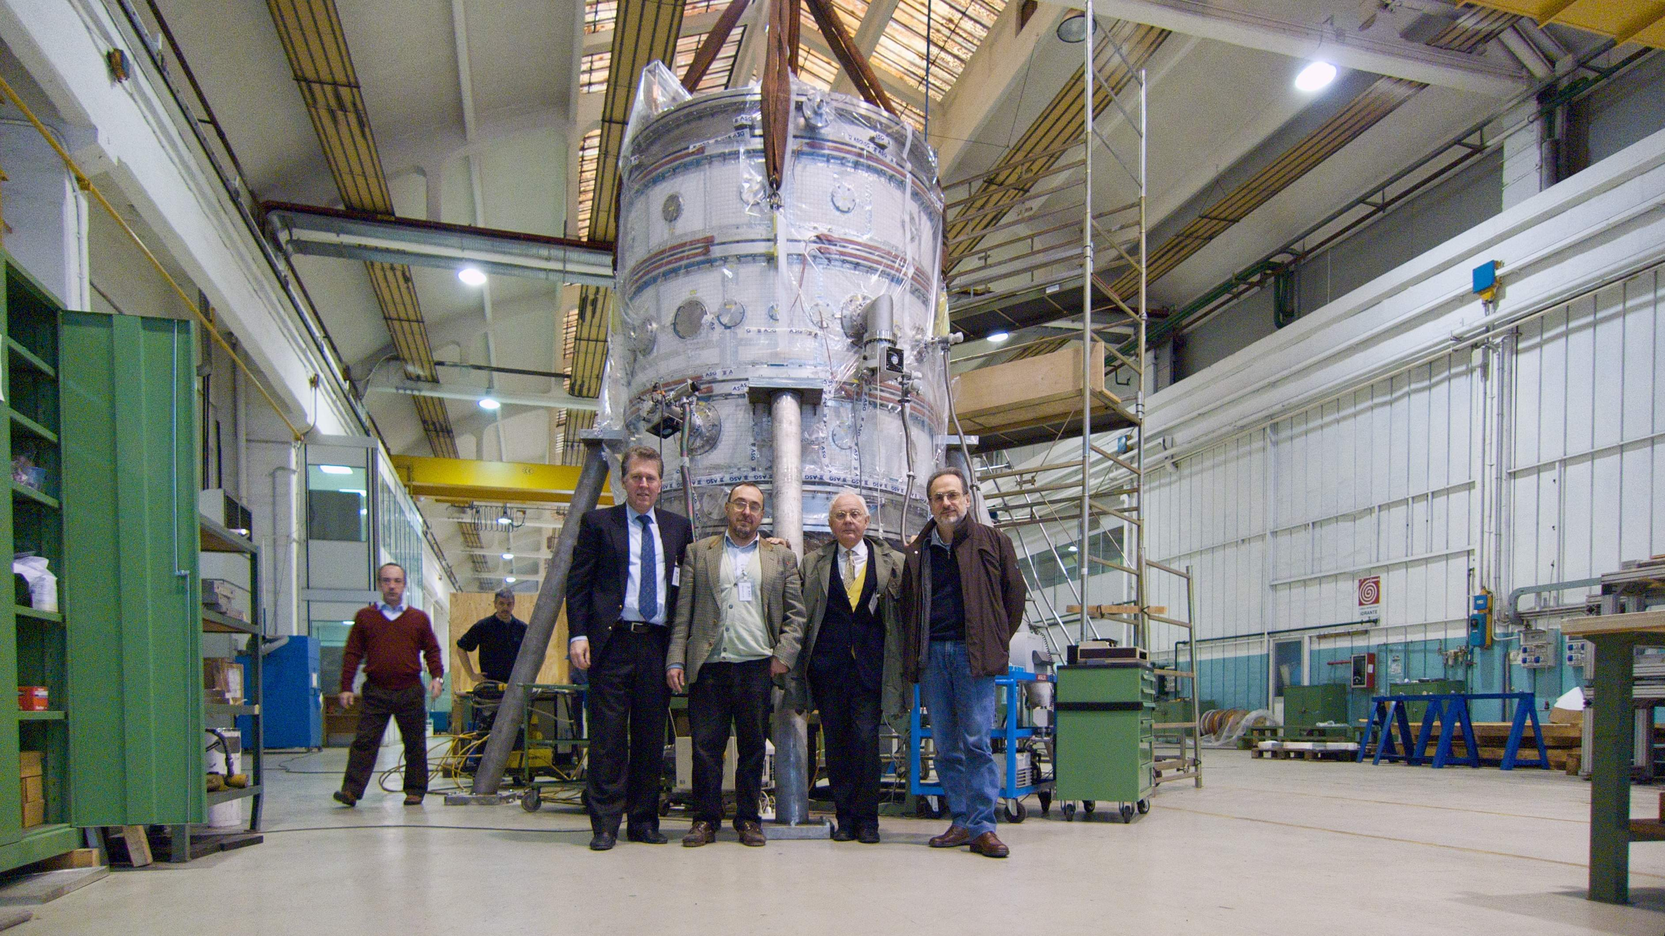
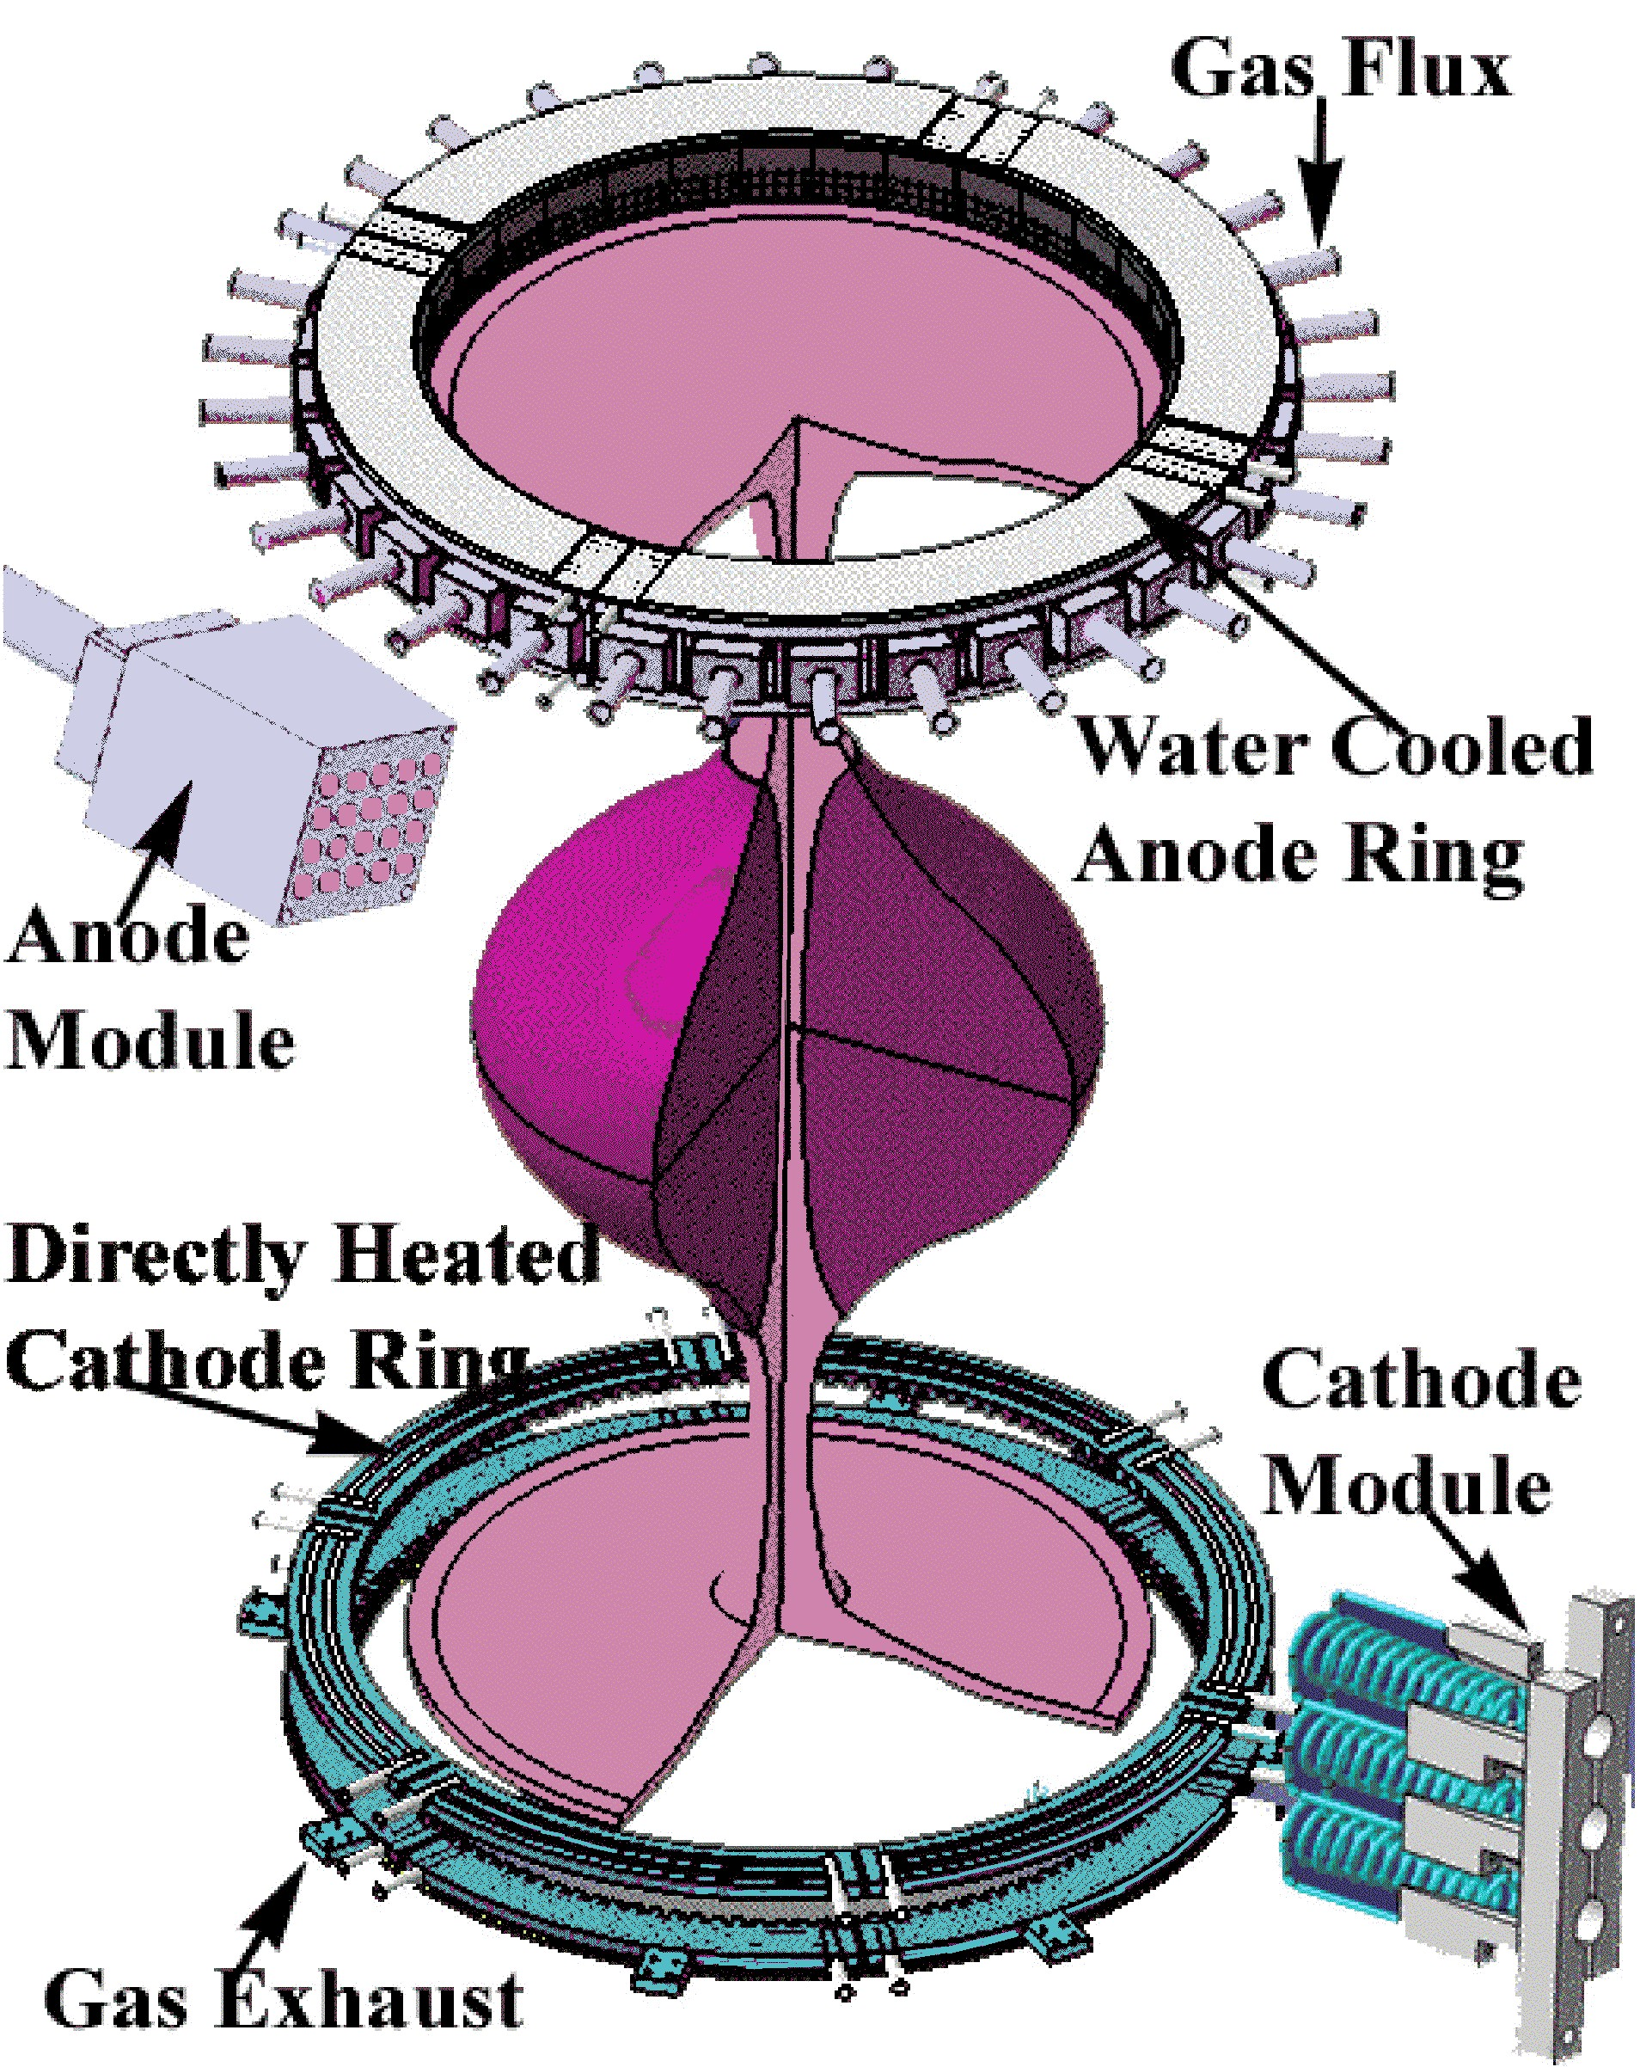


Filamenti in Laboratorio
PROTO-SPHERA e’ stata costruita presso l’ASG Superconductors di Genova, costo 1 M€.
Years 2006- 2012: from design to hard metal

Slide 28


Filamenti in Laboratorio
Status of PROTO-SPHERA in June 2013
Power supplies delivered to Frascati (Jan-Apr 2013, 700 k€)
Power supplies tested on resistive loads
Machine baking delivered and tested at low power
Supplies for Pinch, PF coils & 20 kV Transformers

Slide 29




PROTO-SPHERA
PROTO-SPHERA in its Phase-1 (central plasma column) almost ready to operate:
under vacuum, ready for baking at 90º C.
All connections on the machine are installed, cables between power supplies and machine
still missing (delay of the contracting firm):
it will be laying the cables after February 2014
Therefore during 2014 the first plasma should be produced

Slide 30


